Slide 1
Área Tecnologías de Información y Ciberseguridad
Fundamentos de Hardware y Software (TI2013)
Primavera 2021
Material Elaborado Docente Boris Astorga.

Slide 2
Unidad 1
Computadoras personales, portátiles y otros dispositivos móviles.
Material Elaborado Docente Boris Astorga.

Slide 3
Objetivo
Conocer los tipos de memorias RAM existentes
Conocer los tipos de memorias ROM existentes
Material Elaborado Docente Boris Astorga.

Slide 4
contenidos
Tipos de memorias
Tipos de ranuras
fabricantes
Material Elaborado Docente Boris Astorga.

Slide 5
¿Que es una Memoria RAM?
La memoria RAM es la memoria principal de un dispositivo donde se almacena programas y datos informativos.
Las siglas RAM significan “Random Access Memory”
traducido al español es “Memoria de Acceso Aleatorio”.
Material Elaborado Docente Boris Astorga.

Slide 6
¿Que es una Memoria RAM?
La memoria RAM es conocida como memoria volátil lo cual quiere decir que los datos no se guardan de manera permanente, es por ello, que cuando deja de existir una fuente de energía en el dispositivo la información se pierde.
Asimismo, la memoria RAM puede ser reescrita y leída constantemente.

Slide 7
Memorias ECC y NO -ECC
La palabra ECC significa “Error Correcting Code”, que implica que la memoria RAM tiene un bit extra, el cual representa un código programado para detectar errores en el procesador y avisarnos que hay que sustituir la memoria RAM.
Es posible que a veces ocurran errores por subidas de temperatura o fallos electrónicos, y estos errores hacen que se cambien algunos bits de los registros y así hay errores de funcionamiento del procesador.
Las memorias RAM ECC tienen un diseño en la arquitectura que permite detectar el bit alterado y corregirlo, sin perder datos de funcionamiento
Material Elaborado Docente Boris Astorga.

Slide 8
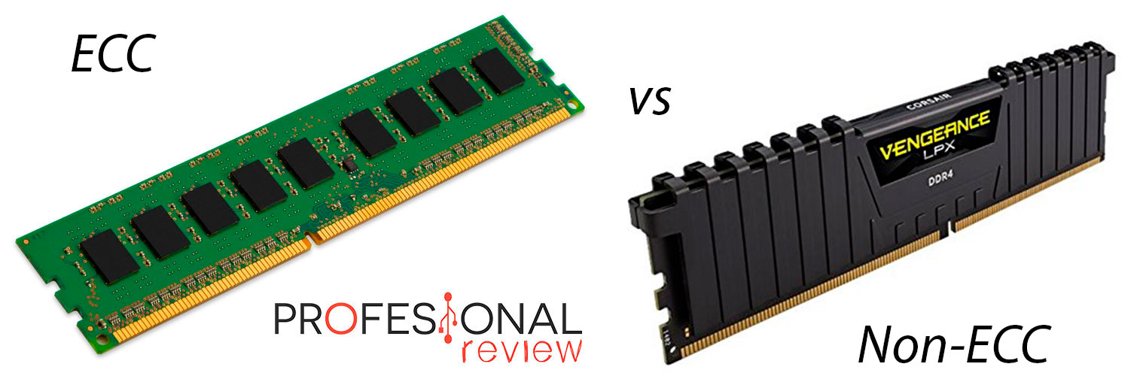
Memorias ECC y NO -ECC
Material Elaborado Docente Boris Astorga.

Slide 9
Tipos básicos de memoria RAM
RAM dinâmica (DRAM)
RAM estática (SRAM)
Material Elaborado Docente Boris Astorga.

Slide 10
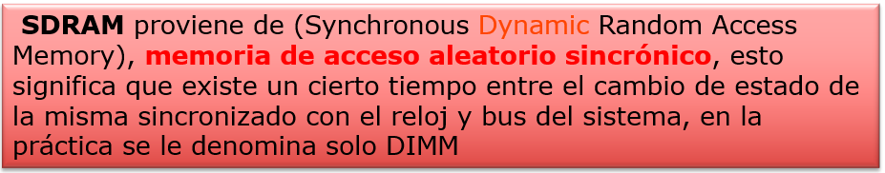
Memoria SDRAM
Este tipo de memoria RAM es muy simple de identificar porque tiene dos muescas de separación entre contactos.
Estos contactos son 168 en total y puede trabajar a velocidades de 66 y 133MHz. En la actualidad se encuentran en desuso.

Slide 11
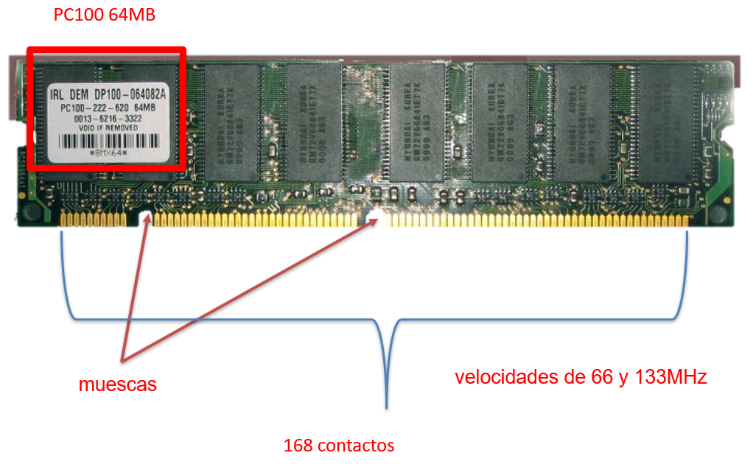
Material Elaborado Docente Boris Astorga.

Slide 12
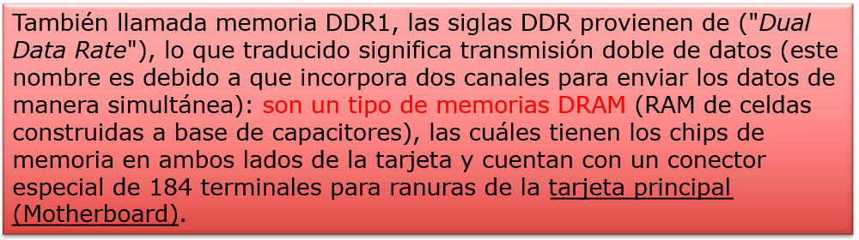
Memoria DDR
Estas memorias son las sucesoras de las SDRAM y poseen sólo una muesca de separación. Además cuentan con 184 contactos y su velocidad de trabajo es superior, ya que se encuentra entre 200 y 600 MHz.
Tienen la particularidad de realizar dos intercambios de datos por un ciclo de reloj.
Material Elaborado Docente Boris Astorga.

Slide 13
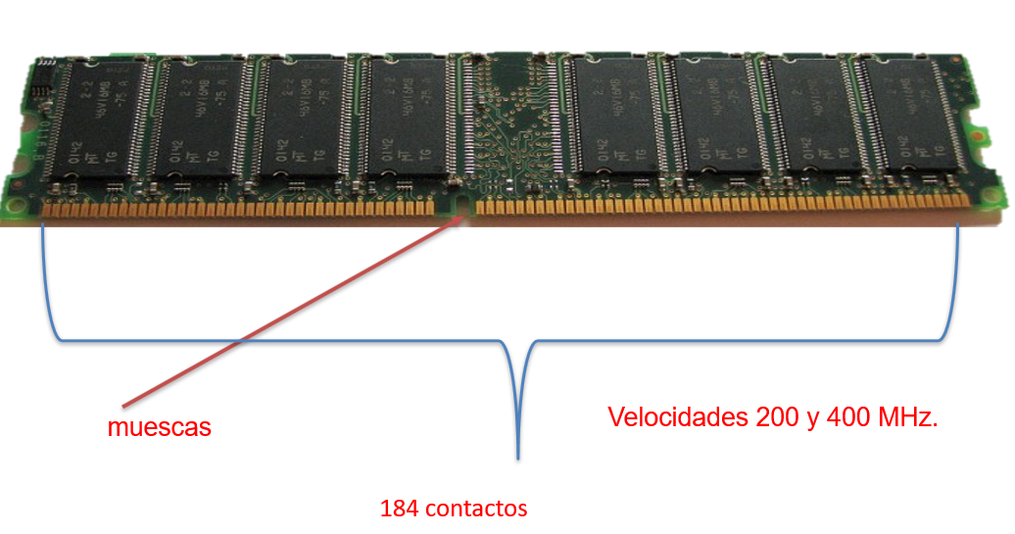
Memoria DDR
Material Elaborado Docente Boris Astorga.

Slide 14
DDR Tabla Estándar
Nombre estándar | Frequencies de reloj | Frecuencia de bus | Velocidad de trasferencia | Nombre del módulo | Capacidad de transferencia
DDR-200 | 100 MHz | 100 MHz | 200 MHz | PC-1600 | 1,6 GB/s
DDR-266 | 133 MHz | 133 MHz | 266 MHz | PC-2100 | 2,1 GB/s
DDR-333 | 166 MHz | 166 MHz | 333 MHz | PC-2700 | 2,7 GB/s
DDR-400 | 200 MHz | 200 MHz | 400 MHz | PC-3200 | 3,2 GB/s
Material Elaborado Docente Boris Astorga.

Slide 15
Memoria DDR
Material Elaborado Docente Boris Astorga.

Slide 16
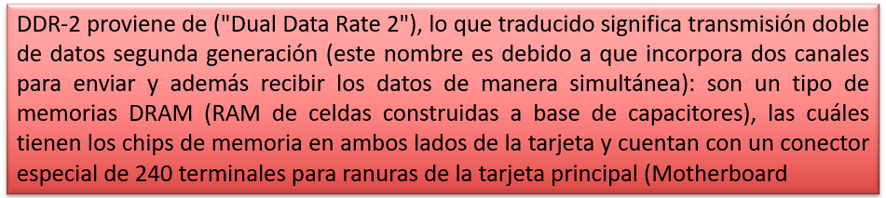
Memoria DDR2
La evolución natural de la memoria DDR. Se diferencia de las anteriores por que posee 240 contactos y la velocidad de trabajo va desde 400 hasta 800 MHz.
Por demás está decir se comercializan en pares de 2GB cada una.
Material Elaborado Docente Boris Astorga.

Slide 17
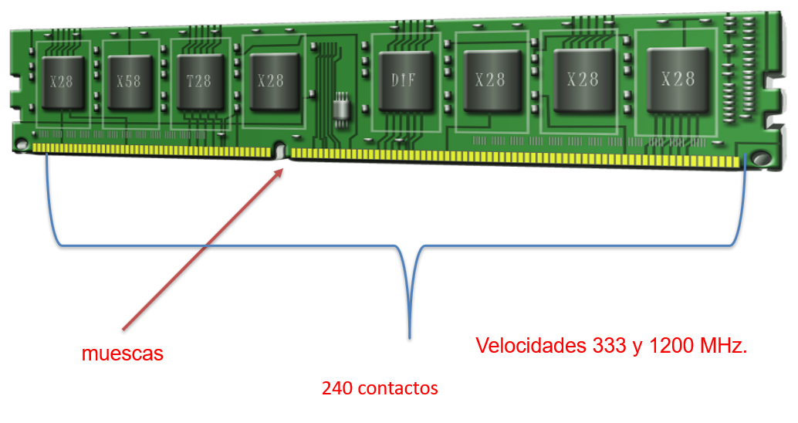
Memoria DDR 2

Slide 18
Tabla Estándar DDR2
Nombre estándar | Frecuencia de reloj | Frecuencia de bus | Velocidad de trasferencia | Nombre del módulo | Capacidad de transferencia
DDR2-333 | 100 MHz | 166 MHz | 333 MHz | PC2-2600 | 2,6 GB/s
DDR2-400 | 100 MHz | 200 MHz | 400 MHz | PC2-3200 | 3,2 GB/s
DDR2-533 | 133 MHz | 266 MHz | 533 MHz | PC2-4200 | 4,2 GB/s
DDR2-600 | 150 MHz | 300 MHz | 600 MHz | PC2-4800 | 4,8 GB/s
DDR2-667 | 166 MHz | 333 MHz | 667 MHz | PC2-5300 | 5,3 GB/s
DDR2-800 | 200 MHz | 400 MHz | 800 MHz | PC2-6400 | 6,4 GB/s
DDR2-1000 | 250 MHz | 500 MHz | 1000 MHz | PC2-8000 | 8 GB/s
DDR2-1066 | 266 MHz | 533 MHz | 1066 MHz | PC2-8500 | 8,5 GB/s
DDR2-1150 | 286 MHz | 575 MHz | 1150 MHz | PC2-9200 | 9,2 GB/s
DDR2-1200 | 300 MHz | 600 MHz | 1200 MHz | PC2-9600 | 9,6 GB/s
Material Elaborado Docente Boris Astorga.

Slide 19
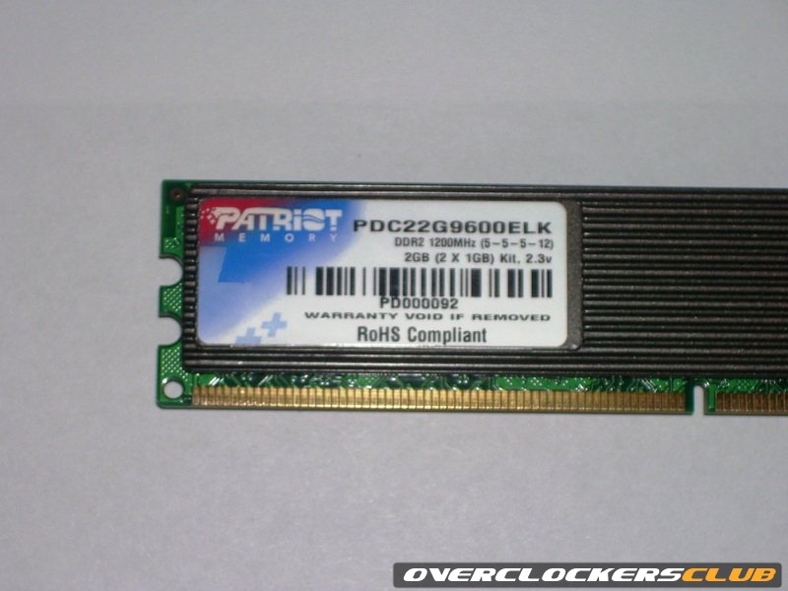
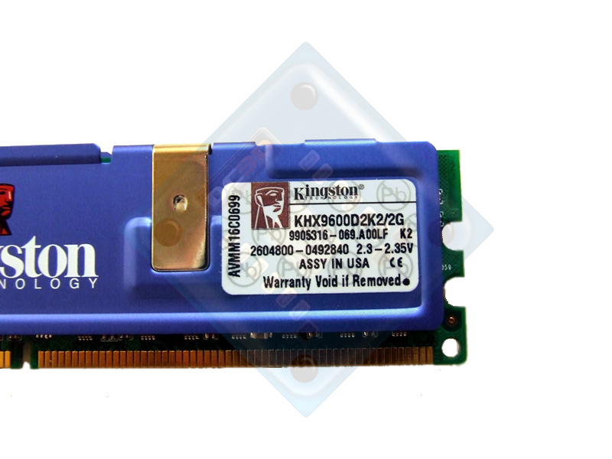
Estándar DDR2
Material Elaborado Docente Boris Astorga.

Slide 20
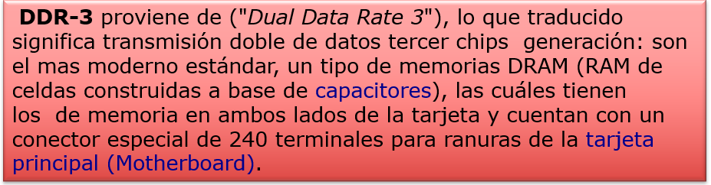
Memoria DDR3
Son la tercera generación de memorias DDR. Posee casi las mismas características de la DDR2, pero su velocidad de trabajo puede duplicar y hasta triplicar la versión anterior.
En la actualidad es el tipo de memoria RAM más utilizada.
Material Elaborado Docente Boris Astorga.

Slide 21
Características generales de la memoria DDR3
Todos las memorias DDR-3 cuentan con 240 terminales.
Una característica es que si no todas, la mayoría cuentan con disipadores de calor.
Cuentan con una muesca en un lugar estratégico del conector, para que al insertarlas, no haya riesgo de colocarlas de manera incorrecta ó para evitar que se inserten en ranuras inadecuadas.
Como sus antecesores, pueden estar ó no ocupadas todas sus ranuras para memoria.
Tiene un voltaje de alimentación de 1.5 Volts hacia abajo.
Con los sistemas operativos Microsoft Windows mas recientes en sus versiones de 32 bits , es posible que no se reconozca la cantidad de memoria DDR3 total instalada, ya que solo se reconocerán como máximo 2 GB ó 3 GB, sin embargo el problema puede ser resuelto instalando las versiones de 64 bits.
Algunas versiones de memorias DDR3 son Plug & Play.
Material Elaborado Docente Boris Astorga.

Slide 22
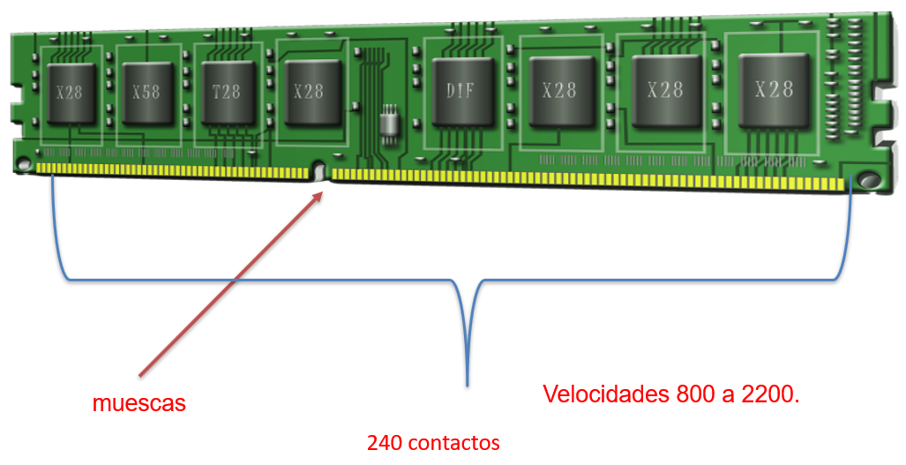
Memoria DDR3
Material Elaborado Docente Boris Astorga.

Slide 23
Tabla Estándar DDR3
Nombre estándar | Frecuencia de reloj | Frecuencia de bus | Velocidad de trasferencia | Nombre del módulo | Capacidad de transferencia
DDR3-800 | 100 MHz | 400 MHz | 800 MHz | PC3-6400 | 6,4 GB/s
DDR3-1066 | 133 MHz | 533 MHz | 1066 MHz | PC3-8500 | 8,5 GB/s
DDR3-1200 | 150 MHz | 600 MHz | 1200 MHz | PC3-9600 | 9,6 GB/s
DDR3-1333 | 166 MHz | 666 MHz | 1333 MHz | PC3-10600 | 10,6 GB/s
DDR3-1375 | 170 MHz | 688 MHz | 1375 MHz | PC3-11000 | 11 GB/s
DDR3-1466 | 183 MHz | 733 MHz | 1466 MHz | PC3-11700 | 11,7 GB/s
DDR3-1600 | 200 MHz | 800 MHz | 1600 MHz | PC3-12800 | 12,8 GB/s
DDR3-1866 | 233 MHz | 933 MHz | 1866 MHz | PC3-14900 | 14,9 GB/s
DDR3-2000 | 250 MHz | 1000 MHz | 2000 MHz | PC3-16000 | 16 GB/s
DDR3-2133 | 266 MHz | 1066 MHz | 2133 MHz | PC3-17000 | 17 GB/s
DDR3-2200 | 350 MHz | 1100 MHz | 2200 MHz | PC3-18000 | 18 GB/s
Material Elaborado Docente Boris Astorga.

Slide 24
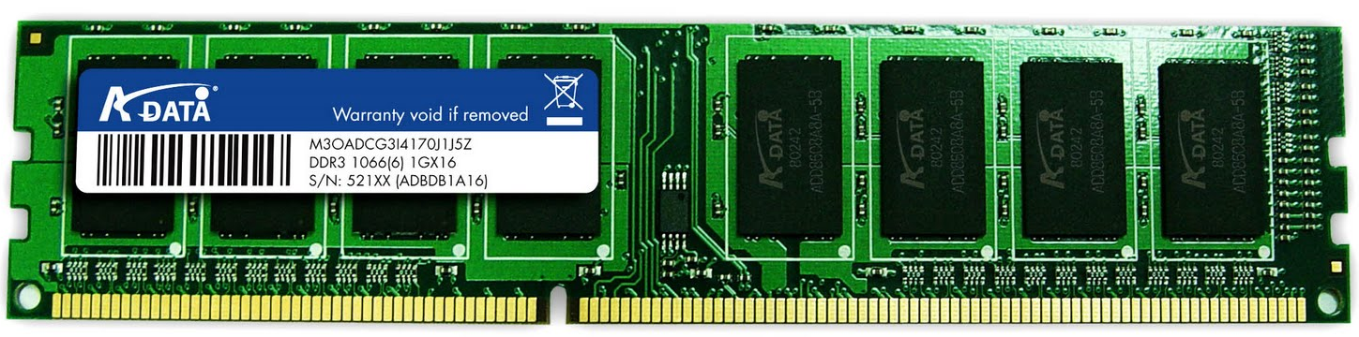
Memoria DDR3
Material Elaborado Docente Boris Astorga.

Slide 25
Memorias DDR-4
proviene de ("Dual Data Rate 4"), lo que traducido significa transmisión doble de datos cuarta generación.
Se trata de el estándar desarrollado inicialmente por la firma Samsung para el uso con nuevas tecnologías.
Al igual que sus antecesoras, se basa en el uso de tecnología tipo DRAM (RAM de celdas construidas a base de capacitores), cuentan con 288 terminales, las cuáles están especializadas para las ranuras de las tarjetas principales (Motherboard) de nueva generación con soporte Intel Haswell-E (X99).
También se les denomina DIMM tipo DDR4, debido a que cuentan con conectores físicamente independientes por ambas caras como el primer estándar DIMM.
Material Elaborado Docente Boris Astorga.

Slide 26
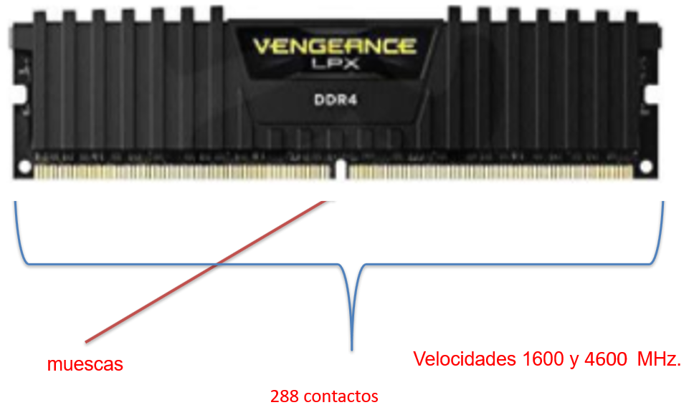
Memorias DDR-4
Material Elaborado Docente Boris Astorga.

Slide 27
Tabla Estándar DDR4
Nombre estándar | Frecuencia de reloj | Frecuencia de bus | Velocidad de trasferencia | Nombre del módulo | Capacidad de transferencia
DDR4-1600 | 200 MHz | 800 MHz | 1600 MHz | PC4-12800 | 12,8 GB/s
DDR4-1866 | 233 MHz | 933 MHz | 1866 MHz | PC4-14900 | 14,9 GB/s
DDR4-2133 | 266 MHz | 1066 MHz | 2133 MHz | PC4-17000 | 17 GB/s
DDR4-2400 | 300 MHz | 1200 MHz | 2400 MHz | PC4-19200 | 19,9 GB/s
DDR4-2666 | 333​ MHz | 1333 MHz | 2666 MHz | PC4-21300 | 21,3 GB/s
DDR4-2933 | 366 MHz | 1466 MHz | 2933 MHz | PC4-32466 | 23,4 GB/s
DDR4-3200 | 400 MHz | 1600 MHz | 3200 MHz | PC4-25600 | 25,6 GB/s
DDR4-4600 | 533 MHz | 2133 MHz | 4600 MHz | PC4-36800 | 36,8 GB/s

Slide 28
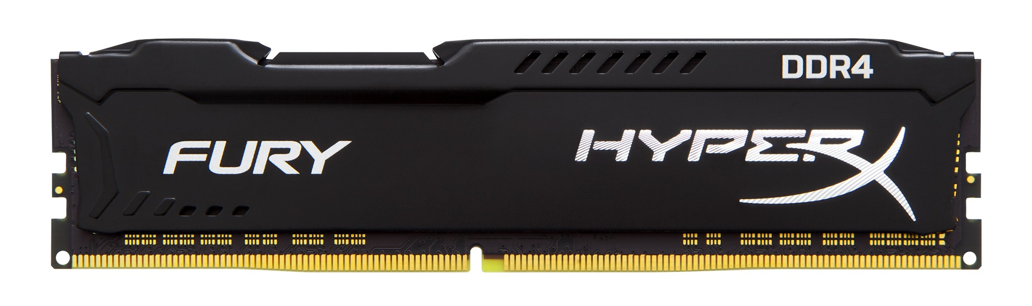
Memorias DDR-4
Material Elaborado Docente Boris Astorga.

Slide 29
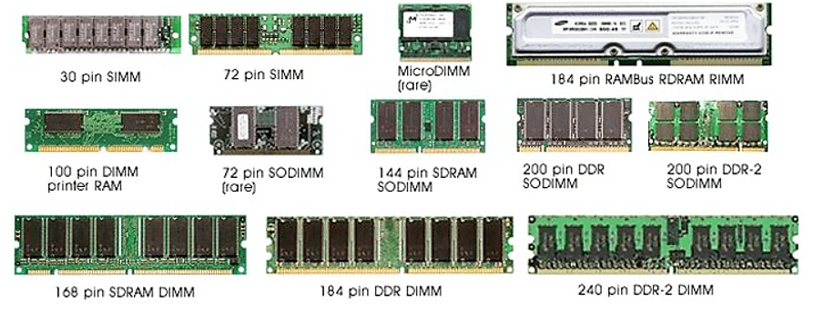
Memorias A través del Tiempo
Material Elaborado Docente Boris Astorga.

Slide 30
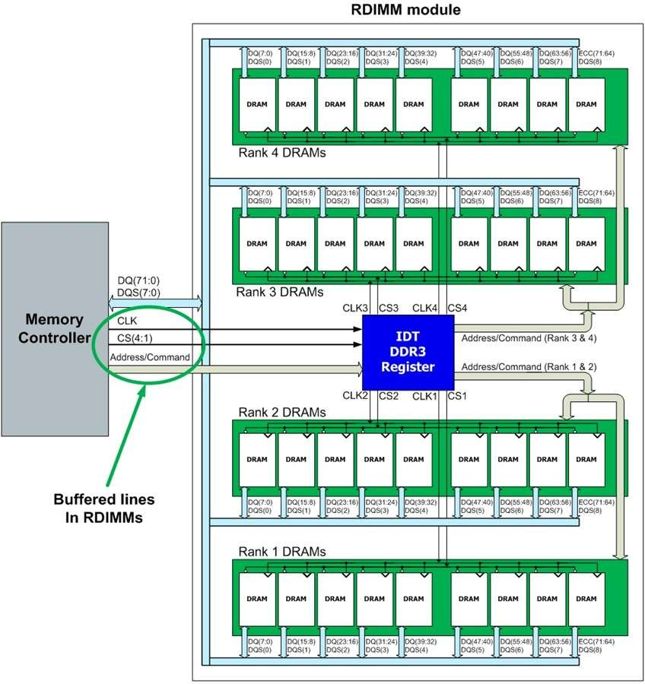
Memoria RAM “Buffered”
La Memoria RAM “Buffered” o bufereada más conocida como Memoria “Registered” o registrada tiene un registro situado entre la DRAM y el Controlador de Memoria del Sistema.
Esto hace que haya menos carga eléctrica en el Controlador de Memoria y permite que sistemas con muchos módulos de memoria permanezcan estables, de otra forma esto no sería posible.
Material Elaborado Docente Boris Astorga.

Slide 31
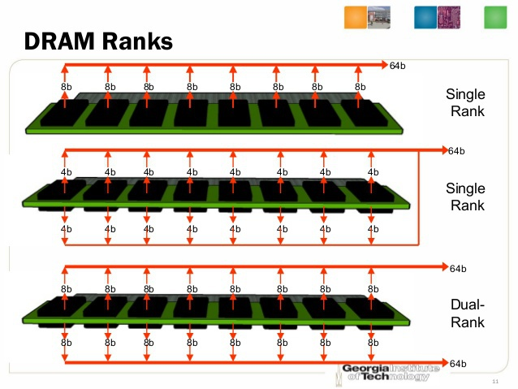
Memoria como Estructura
ES un conjunto de chips conectados entre sí que son accedidos por el controlador de memoria al mismo tiempo.
Material Elaborado Docente Boris Astorga.

Slide 32
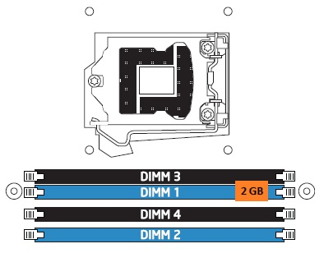
Modo de un solo canal (asimétrico)
Material Elaborado Docente Boris Astorga.

Slide 33
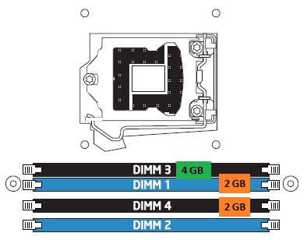
Un canal con tres DIMM

Slide 34
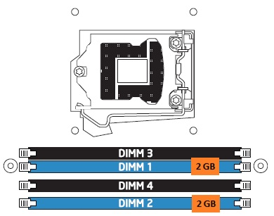
Canal dual con dos DIMM
Material Elaborado Docente Boris Astorga.

Slide 35
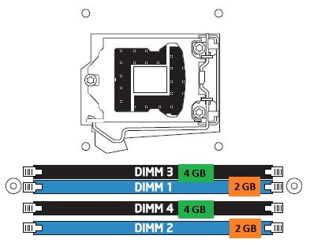
Canal dual con cuatro DIMM
Reglas para habilitar el modo de canal dual Para lograr el modo de canal dual, deben cumplirse las siguientes condiciones:
Mismo tamaño de memoria. Ejemplos: 1 GB, 2 GB, 4 GB.
Configuración de DIMM coincidente en cada canal.
Emparejado en ranuras de memoria simétricas.
Material Elaborado Docente Boris Astorga.

